Slide 1

Ефекти зміни слайдів
За новою програмою 2017 року
Урок 16

Slide 2

Ефекти зміни слайдів
Розділ 2 § 15
що таке анімація;
Ти дізнаєшся
як встановити анімаційні ефекти при переході між слайдами;
Пригадай
які розрізняють групи анімаціиних ефектів для об'єктів;
як застосувати анімаціині ефекти для об'єктів.
як додати звуки до переходів між слайдами;
як видалити ефекти переходу між слайдами.

Slide 3
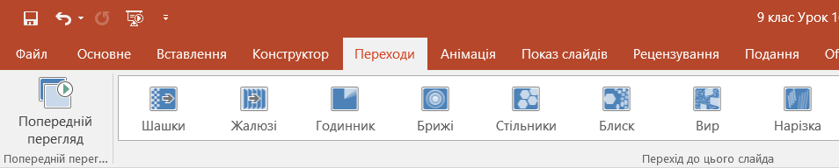
Як встановити анімаційні ефекти при переході між слайдами?
Розділ 2 § 15
Щоб встановити анімацію переходу між слайдами в Microsoft PowerPoint, використовують інструменти групи Перехід до цього слайда на вкладці Переходи.
1
2

Slide 4
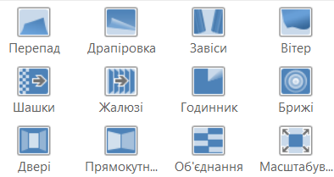
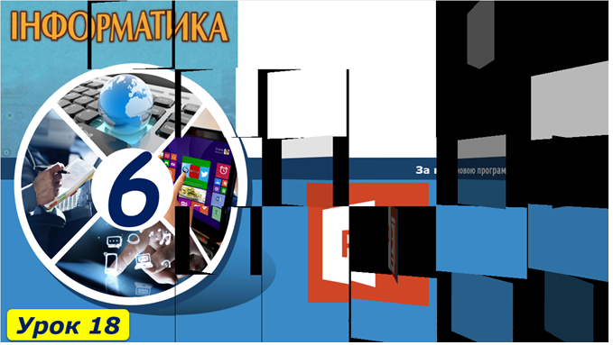
Як встановити анімаційні ефекти при переході між слайдами?
Розділ 2 § 15
Переглянути дію ефектів переходу до виділеного слайда можна при наведенні вказівника миті на будь-який ескіз ефекту переходу — ефект буде відразу відтворено на екрані.

Slide 5
Як встановити анімаційні ефекти при переході між слайдами?
Розділ 2 § 15
Для того щоб застосувати до слайда анімаційний ефект переходу, потрібно:
Вибрати слайд, для переходу до якого ви бажаєте застосувати анімаційний ефект.
Вибрати вкладку Переходи.
2

Slide 6
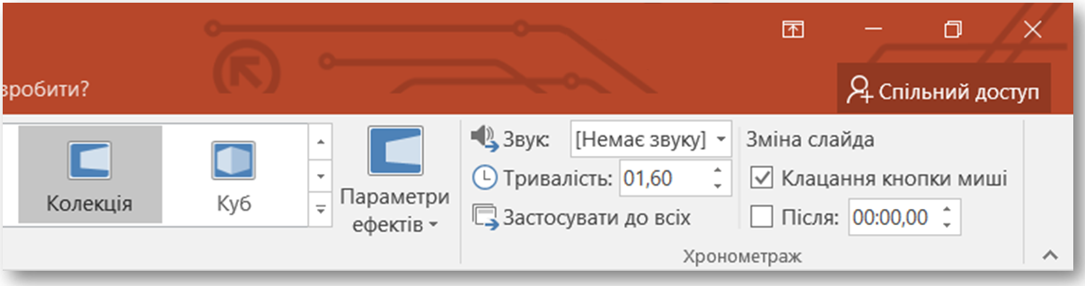
Як встановити анімаційні ефекти при переході між слайдами?
Розділ 2 § 15
Вибрати у групі Перехід до цього слайда ескіз потрібного ефекту.
Анімаційні ефекти
Кнопка, що розкриває вікно, в якому доступно значно більше різних ефектів;
Застосувати до всіх слайдів презентації

Slide 7
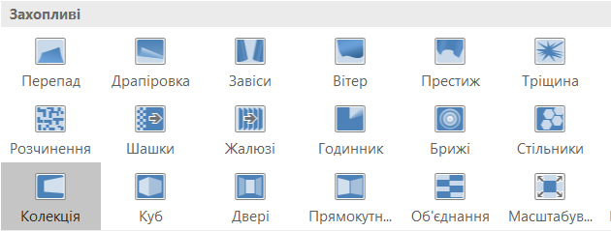
Як встановити анімаційні ефекти при переході між слайдами?
Розділ 2 § 15
Не варто застосовувати для кожного слайда різні ефекти — це відволікає увагу аудиторії. У разі, якщо презентація складається з кількох розділів, можна застосувати однаковий ефект для групи слайдів розділу і тим самим підкреслити перехід до наступного розділу презентації іншим ефектом переходу між слайдами в наступному розділі.
В іншому випадку доцільно застосовувати однаковий ефект анімації до всіх слайдів презентації.

Slide 8
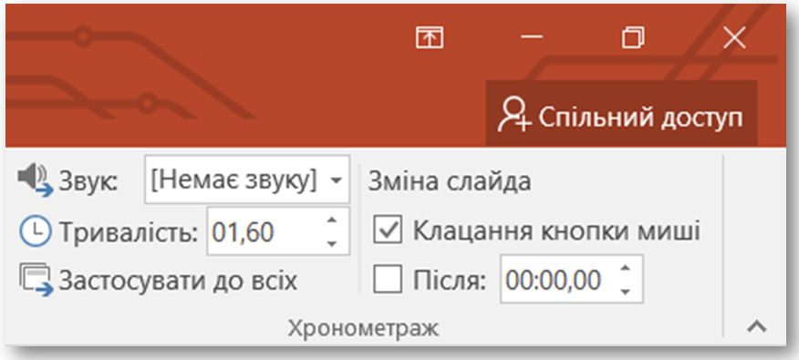
Як додати звуки до переходів між слайдами?
Розділ 2 § 15
Перехід між слайдами може супроводжуватись звуковим ефектом. Звук переходу обирається на вкладці Переходи в групі Хронометраж.

Slide 9
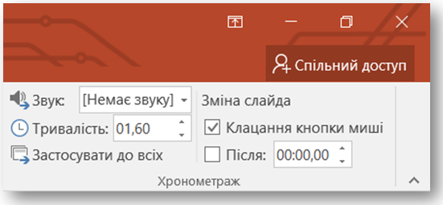
Як додати звуки до переходів між слайдами?
Розділ 2 § 15
Щоб додати звук переходу, діють за таким алгоритмом:
У лівій частині вікна вибрати будь-які ескізи слайдів, до яких потрібно додати звук під час переходу.
На вкладці Переходи в групі Хронометраж клацнути стрілку у списку Звук, а потім виконати одну з таких дій:
вибрати потрібний звук у списку (за наявності);
щоб додати звук, якого немає в списку, вибрати Інший звук.

Slide 10
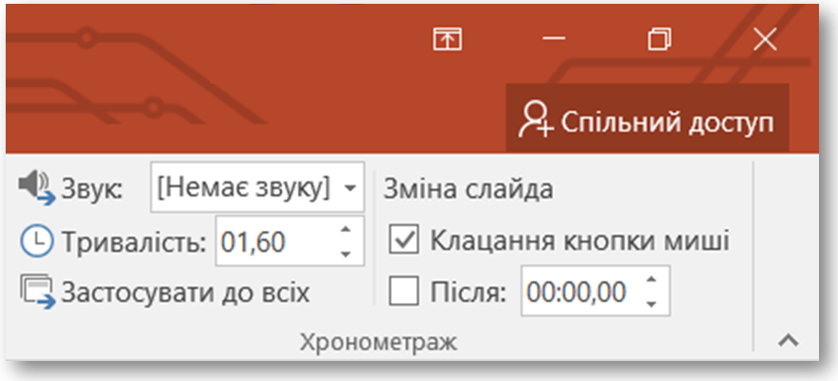
Як додати звуки до переходів між слайдами?
Розділ 2 § 15
Щоб додати один звук під час переходу до всіх слайдів у презентації натискають кнопку Застосувати до всіх.

Slide 11
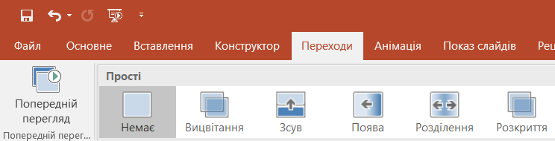
Як видалити ефекти переходу між слайдами?
Розділ 2 § 15
Для того щоб видалити встановлений ефект переходу між слайдами діють за таким алгоритмом:
У лівій частині вікна вибрати будь-які ескізи слайдів, з яких потрібно видалити ефект переходу.
На вкладці Переходи в групі Перехід до цього слайда в переліку ефектів переходу обрати Немає.

Slide 12
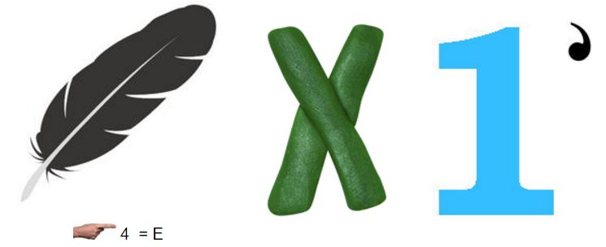

Розгадайте ребус
Розділ 2 § 15
Переходи

Slide 13

Дайте відповіді на запитання
Розділ 2 § 15
Для чого в презентаціях використовуються анімаціині ефекти переходу між слайдами?
У яких випадках варто застосовувати перехід між слайдами?
Чим подібні та чим відрізняються алгоритми додавання ефектів переходу та їх видалення?
У чому полягає подібність та відмінність додавання ефектів анімації для переходів між слайдами та звуку?

Slide 14
Дякую за увагу!
За новою програмою 2017 року
Урок 16

